Slide 1
ԷԼԵԿՏՐԱԷՆԵՐԳԵՏԻԿԱԿԱՆ ՀԱՄԱԿԱՐԳԻ ԸՆԿԵՐՈւԹՅՈւՆՆԵՐԻ 2024 ԹՎԱԿԱՆԻ ՍԱԿԱԳՆԵՐԻ ՎԵՐԱՆԱՅՈւՄ

Slide 2
Էլեկտրաէներգետիկական համակարգի 2024թ․ սակագների վերանայում
Էլեկտրաէներգետիկական համակարգի ընկերությունների սակագները հաշվարկվում եւ սահմանվում են «Էներգետիկայի մասին» օրենքի 21-րդ հոդվածով ամրագրված սկզբունքների, ՀԾԿՀ-ի որոշումներով հաստատված սակագների հաշվարկման մեթոդիկաների եւ կանոնների հիման վրա՝ հաշվի առնելով նաև պետություն-մասնավոր հատված գործընկերության ծրագրերի շրջանակում կնքված համաձայնագրերի պահանջները:
Համաձայն «Էներգետիկայի մասին» օրենքի 22-րդ հոդվածի՝ էլեկտրաէներգիայի սակագները կարող են վերանայվել 6 ամսից ոչ շուտ, սակայն ՀԾԿՀ-ն սովորաբար էլեկտրաէներգետիկական համակարգի խոշոր արտադրող կայանների եւ ծառայություններ մատուցող ընկերությունների սակագները վերանայում է տարեկան արդյունքներով:
Հաշվի առնելով նշվածը եւ ընկերությունների տնտեսական գործունեության արդյունքների վրա ազդող գործոնների փոփոխությունները՝ 2023 թվականի սեպտեմբերի 25-ից ՀԾԿՀ-ի նախաձեռնությամբ սկսվել է էլեկտրաէներգետիկական համակարգի խոշոր արտադրող կայանների, ծառայություններ մատուցողների սակագների եւ ՀԷՑ-ի սակագնային մարժայի վերանայման գործընթաց:

Slide 3
2024թ. փետրվարի 1-ից մինչեւ 2025թ. հունվարի 31-ն ընկած ժամանակահատվածի համար էլեկտրաէներգետիկական համակարգի ընկերությունների սակագների վրա ազդեցություն ունեցող գործոնները դասակարգենք հետեւյալ հիմնական խմբերում՝
Էլեկտրաէներգետիկական համակարգի 2024թ․ սակագների վերանայում
Էլեկտրաէներգիայի արտադրության եւ սպառման կառուցվածքի փոփոխություն,
Էլեկտրաէներգետիկական համակարգում 2023թ. իրականացված ներդրումների փոխհատուցում մաշվածության եւ շահույթի տեսքով,
Արտարժույթների փոխարժեքների փոփոխություն,
ՀՀ կառավարության երաշխիքով ստացված արտոնյալ վարկերի մարման եւ սպասարկման ծախսերի փոփոխություն` համաձայն վարկային պայմանագրերի,
ՀԷՑ-ի, արտադրող կայանների եւ ծառայություն մատուցողների մոտ կանխատեսված եւ փաստացի ծավալների շեղման արդյունքում հասույթի ճշգրտման փոփոխություն,
ԿԷԱ կայանների (ՀԱԷԿ և ՄԷԿ) կողմից ՀԾԿՀ հաստատած սակագնից ավելի բարձր գնով շուկայի մրցակցային հատվածում էլեկտրաէներգիայի վաճառքից լրացուցիչ օգուտ,
Էլեկտրաէներգետիկական համակարգում այլ գործոնների փոփոխություն։

Slide 4
Արտադրող կայաններից առաքվող էլեկտրաէներգիայի կառուցվածքի փոփոխությունը (մլն կՎտժ)
Էլեկտրաէներգետիկական համակարգի 2024թ․ սակագների վերանայում
էլեկտրաէներգիայի արտադրության ու սպառման կառուցվածքի փոփոխությունը ՀԷՑ-ի սպառողներին վաճառվող էլեկտրաէներգիայի սակագների վրա ունեցել է բացասական ազեցություն՝ շուրջ 4.5 մլրդ դրամի (առանց ԱԱՀ-ի) կամ 1.16 դրամ/կՎտժ-ի (ներառյալ ԱԱՀ-ն) չափով:
№ | Անվանումներ | 01.02.2023-31.01.2024 | 01.02.2024-31.01.2025 | Տարբերություն
1 | ԸՆԴԱՄԵՆԸ էլեկրաէներգիայի առաքում, այդ թվում՝ | 8924.41 | 8496.30 | -428.11
1.1 | «ՀԱԷԿ» ՓԲԸ, այդ թվում՝ | 2454.00 | 2470.15 | +16.15
 | առաքում ՀԷՑ-ին | 1876.57 | 1757.50 | -119.07
1.2 | «ՄԷԿ» ՓԲԸ, այդ թվում՝ | 390.37 | 373.00 | -17.37
 | առաքում ՀԷՑ-ին | 303.02 | 260.75 | -42.27
1.3 | «Երեւանի ՋԷԿ» ՓԲԸ, այդ թվում՝ | 1615.79 | 1440.39 | -175.40
 | առաքում ՀԷՑ-ին | 411.8 | 483.35 | +71.55
1.4 | «Արմփաուեր» ՓԲԸ, այդ թվում՝ | 1694.29 | 1777.09 | +82.8
 | առաքում ՀԷՑ-ին | 1524.23 | 1024.57 | -499.66
1.5 | «Հրազդան-5» կայան | 222.82 | 401.59 | +178.77
1.6 | «ՀրազՋԷԿ» ԲԲԸ | 278.30 | 38.96 | -239.34
1.7 | «ՔոնթուրԳլոբալ Հիդրո կասկադ» ՓԲԸ | 900.0 | 809.69 | -90.31
1.8 | Փոքր կայաններ, ԻԱ եւ ներկրում, այդ թվում՝ | 1368.84 | 1185.43 | -183.41
 | առաքում ՀԷՑ-ին | 1001.57 | 1024.57 | +23.0
2 | Կորուստները հաղորդման ցանցում | 154.92 | 137.33 | -17.59
3 | Մուտքը բաշխիչ ցանց | 7253.18 | 6930.98 | -322.2
4 | Էլեկտրաէներգիայի մանրածախ սպառում, որից՝ | 6433.27 | 6287.89 | -145.38
4.1 | «ՀԷՑ» ՓԲԸ-ի սպառողների սպառում | 5197.28 | 4665.79 | -531.49
4.2 | ԷՄՇ այլ մասնակիցների սպառում | 1235.99 | 1622.11 | +386.12

Slide 5
Իրականացված նոր կապիտալ ներդրումների փոխհատուցում՝ հաշվի առնելով կուտակված մաշվածությունը: Արդյունքում, մաշվածությունն ու շահույթն ավելացել են շուրջ 4.33 մլրդ դրամի չափով (առանց ԱԱՀ-ի), որը ՀԷՑ-ի սպառողներին վաճառվող էլեկտրաէներգիայի սակագների վրա ունի բացասական ազեցություն 1.11 դրամ/կՎտժ-ի (ներառյալ ԱԱՀ-ն) չափով:
Էլեկտրաէներգետիկական համակարգի 2024թ․ սակագների վերանայում
մլրդ դրամ
+4.33

Slide 6
Էլեկտրաէներգետիկական համակարգի 2024թ․ սակագների վերանայում
Արտարժույթների փոխարժեքների փոփոխությունը ՀԷՑ-ի սպառողներին վաճառվող էլեկտրաէներգիայի սակագների վրա ունեցել է գումարային բացասական ազեցություն՝ շուրջ 1.5 մլրդ դրամի (առանց ԱԱՀ-ի) կամ 0.39 դրամ/կՎտժ-ի (ներառյալ ԱԱՀ-ն) չափով:
01.02.2023-31.01.2024 սակագնային տարի
01.02.2024-31.01.2025 սակագնային տարի
395,19
402,39
392,58
424,48
2,684
2,661

Slide 7
ՀՀ կառավարության երաշխիքով ստացված արտոնյալ վարկերի մայր գումարների մարման եւ սպասարկման ծախսերի փոփոխությունը ՀԷՑ-ի սպառողներին վաճառվող էլեկտրաէներգիայի սակագների վրա ունեցել է գումարային դրական ազեցություն՝ շուրջ 6.62 մլրդ դրամի (առանց ԱԱՀ-ի) կամ 1.7 դրամ/կՎտժ-ի (ներառյալ ԱԱՀ-ն) չափով:
Էլեկտրաէներգետիկական համակարգի 2024թ․ սակագների վերանայում
մլրդ դրամ
-6.62

Slide 8
Էլեկտրաէներգետիկական համակարգի 2024թ․ սակագների վերանայում
ՀԷՑ-ի, արտադրողների եւ ծառայություն մատուցողների մոտ կանխատեսված եւ փաստացի ծավալների շեղման արդյունքում հասույթի ճշգրտման փոփոխությունը ՀԷՑ-ի սպառողներին վաճառվող էլեկտրաէներգիայի սակագների վրա ունեցել է գումարային դրական ազեցություն՝ շուրջ 2.87 մլրդ դրամի (առանց ԱԱՀ-ի) կամ 0.74 դրամ/կՎտժ-ի (ներառյալ ԱԱՀ-ն) չափով:

Slide 9
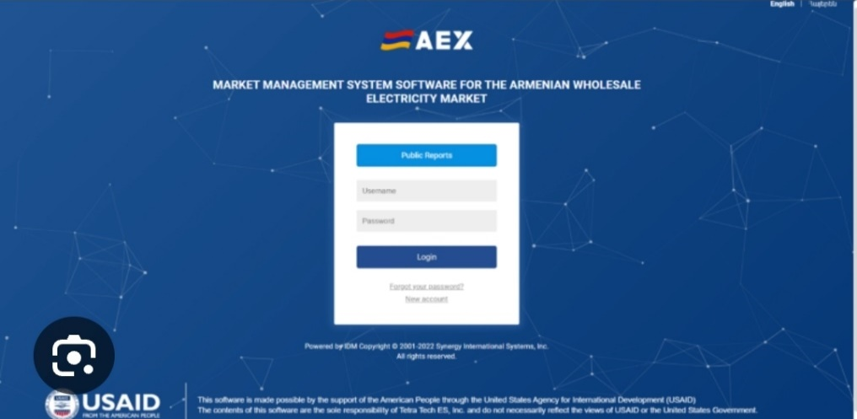
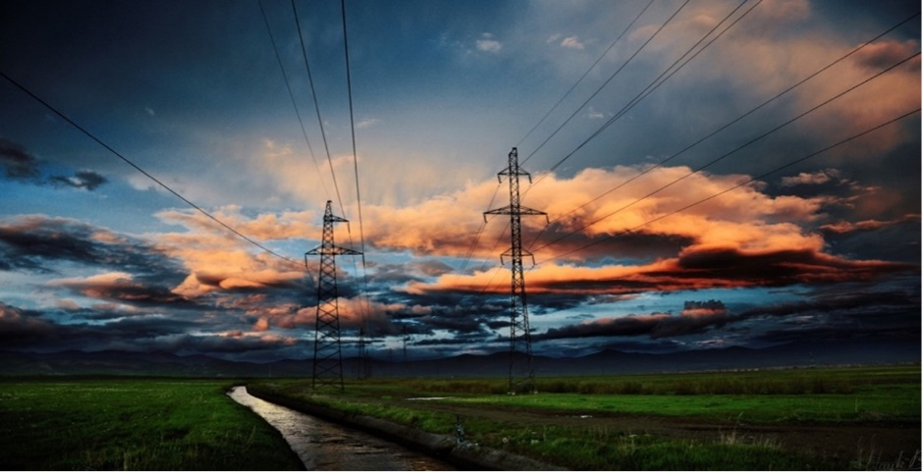
Էլեկտրաէներգետիկական համակարգի 2024թ․ սակագների վերանայում
ԿԷԱ կայանների (ՀԱԷԿ և ՄԷԿ) կողմից ՀԾԿՀ հաստատած սակագնից ավելի բարձր գնով շուկայի մրցակցային հատվածում էլեկտրաէներգիայի վաճառքից լրացուցիչ օգուտի՝ գործող մեթոդիկայի համաձայն սակագներից նվազեցվող մեծությունը կազմում է 0.41 մլրդ դրամ (առանց ԱԱՀ-ի), որը ՀԷՑ-ի սպառողներին վաճառվող էլեկտրաէներգիայի սակագնի վրա ունի դրական ազդեցություն 0.11 դրամ/կՎտժ-ի (ներառյալ ԱԱՀ-ն) չափով:

Slide 10
Էլեկտրաէներգետիկական համակարգի 2024թ․ սակագների վերանայում
Էլեկտրաէներգետիկական համակարգի ընկերությունների բնականոն գործունեությունն ապահովելու նպատակով անհրաժեշտ ծախսային հոդվածների վերլուծության արդյունքում գործող սակագների հաշվարկների համեմատ տեղի են ունեցել շահագործման եւ պահպանման ծախսերի շուրջ 0.43 մլրդ դրամով (առանց ԱԱՀ-ի) կրճատում, որը ՀԷՑ-ի սպառողներին վաճառվող էլեկտրաէներգիայի սակագնի վրա ունի դրական ազդեցություն 0.11 դրամ/կՎտժ-ի (ներառյալ ԱԱՀ-ն) չափով:

Slide 11
էլեկտրաէներգիայի սակագների վրա ազդող գործոնները
ԴՐԱԿԱՆ ԱԶԴԵՑՈՒՅՈՒՆ
ԲԱՑԱՍԱԿԱՆ ԱԶԴԵՑՈՒՅՈՒՆ
Արտադրության եւ սպառման կառուցվածքի փոփոխություն
+ 4.5 մլրդ դրամ
(+ 1.16 դրամ/կՎտժ)
Նոր ներդրումների արդյունքում մաշվածության եւ շահույթի ավելացում
+ 4.33 մլրդ դրամ
(+ 1.11 դրամ/կՎտժ)
Արտարժույթների փոխարժեքների փոփոխություն
+ 1.5 մլրդ դրամ
(+ 0.39 դրամ/կՎտժ)
Վարկերի մարման եւ սպասարկման ծախսերի փոփոխություն
- 6.62 մլրդ դրամ
(- 1.70 դրամ/կՎտժ)
ՀԷՑ-ի, արտադրողների եւ ծառայություն մատուցողների հասույթի ճշգրտման փոփոխություն
- 2.87 մլրդ դրամ
(- 0.74 դրամ/կՎտժ)
ԿԷԱ կայանների (ՀԱԷԿ եւ ՄԷԿ) կողմից շուկայի մրցակցային հատվածում էլեկտրաէներգիայի վաճառքից լրացուցիչ օգուտ
- 0.41 մլրդ դրամ
(- 0.11 դրամ/կՎտժ)
- 2.71 մլրդ դրամ
(- 0.62 դրամ/կՎտժ)
Շահագործման եւ պահպանման այլ ծախսերի փոփոխություն
ԸՆԴԱՄԵՆԸ ազդեցությունը
ՀԷՑ-ի սպառողներին էլեկտրաէներգիայի վաճառքի սակագների վերանայման անհրաժեշտություն չի առաջանում

Slide 12
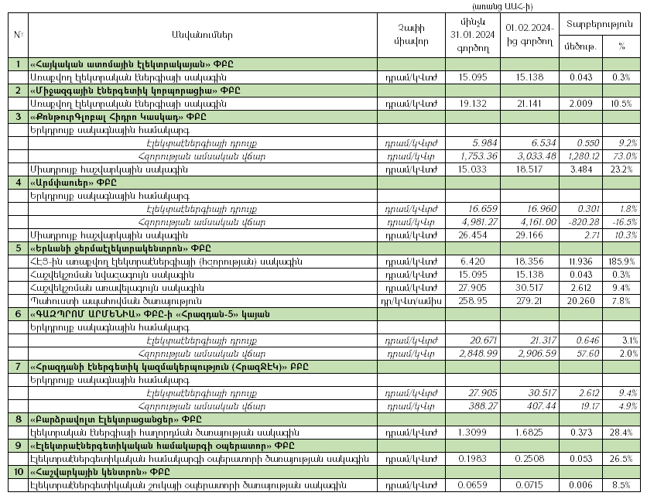
Խոշոր արտադրողների եւ ծառայություններ մատուցողների սակագները
Էլեկտրաէներգետիկական համակարգի 2024թ․ սակագների վերանայում

Slide 13
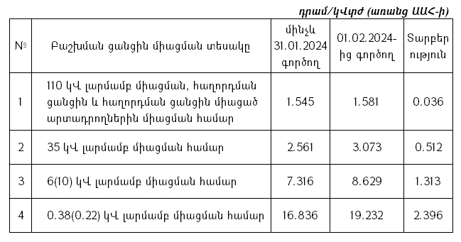
ՀԷՑ-ի կողմից էլեկտրաէներգիայի բաշխման ծառայության մատուցման սակագները
Էլեկտրաէներգետիկական համակարգի 2024թ․ սակագների վերանայում

Slide 14
ՇՆՈՐՀԱԿԱԼՈւԹՅՈւՆ
Էլեկտրաէներգետիկական համակարգի 2024թ․ սակագների վերանայում

